Slide 1
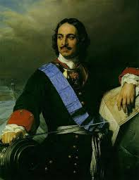
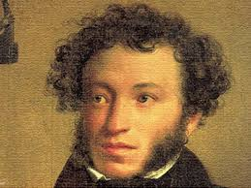
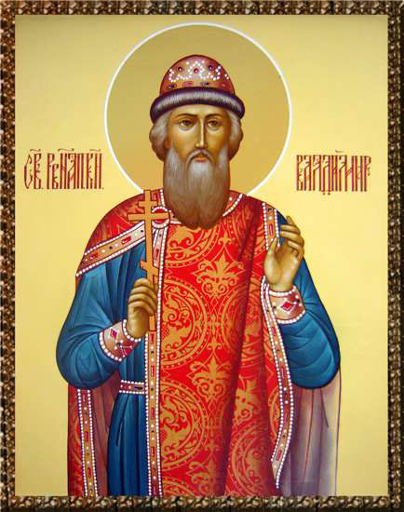
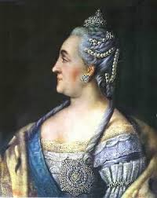
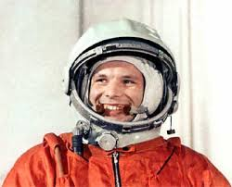
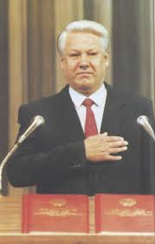
Предметная неделя по истории и обществознанию.

Slide 2
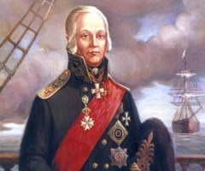
День Первый. 24 февраля
В этот день….
Родился Федор Федорович Ушаков-
символ славы и победоносных традиций российского флота.

Slide 3
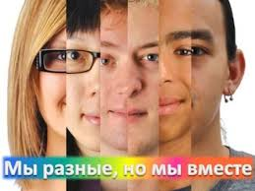
Приглашаем…
9 классы Круглый стол
« Толерантность- путь к миру»
Место и время встречи : Методический кабинет в 13.30

Slide 4
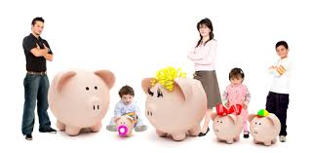
7 классы
Деловая игра
« Экономика семьи и домашнего хозяйства»
Место и время встречи: Кабинет 3-12 в 13.30

Slide 5
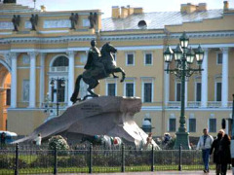
День Второй. 25 февраля
В этот день….
Петр I учредил Синод — верховный орган управления Церковью.

Slide 6
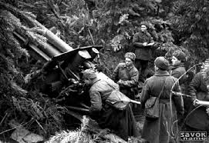
25 февраля 1945 года шел 1346 день войны…

Slide 7
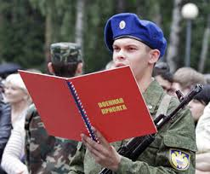
Приглашаем…
10-11 классы
Конференция
« Воинская обязанность-долг перед Отечеством»
Место и время встречи : Актовый зал в 13.30

Slide 8
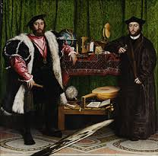
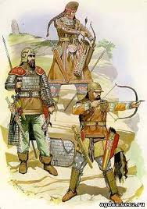
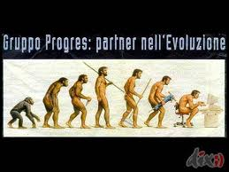
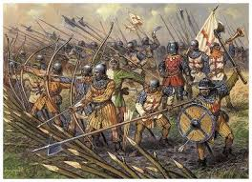
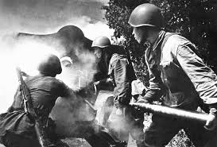
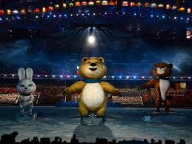
6 классы
Игра
« Историческое ассорти»
Место и время встречи : Кабинет 3-12 в 13.30

Slide 9
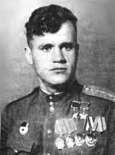
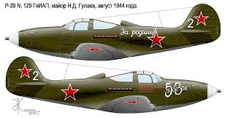
День Третий. 26 февраля
В этот день….
Родился Николай Дмитриевич Гулаев , , дважды Герой Советского Союза, третий из советских асов по числу сбитых самолётов в годы Великой Отечественной войны.

Slide 10
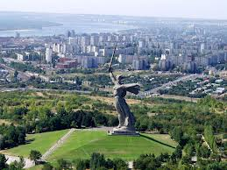
Приглашаем… 8 классы
Конкурс агитбригад
«Волгоград, мы гордимся тобой!»
Место и время встречи : Актовый зал в 13.30

Slide 11
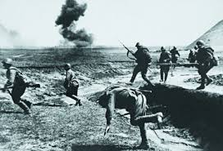
День Четвертый. 27 февраля
В этот день….
В 1945 году началось наступление Крымского фронта.

Slide 12
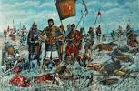
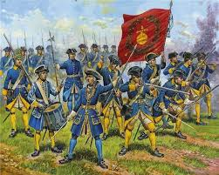
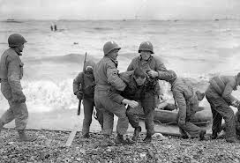
Приглашаем… 10- 11 классы
Историческое расследование
« Подвиг сквозь времена »
Место и время встречи : Кабинет 3-12 в 13.30

Slide 13
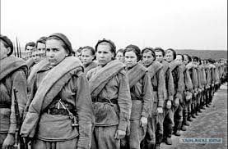
7 – 8 классы
Конкурс презентаций
« Женщины на войне »
Место и время встречи: Актовый зал в 13.30

Slide 14
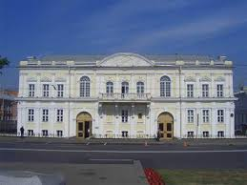
День Пятый. 28 февраля
В этот день….
В Петербурге открылся кадетский корпус — военно-учебное заведение с полным пансионом для подготовки молодежи к военной карьере.

Slide 15
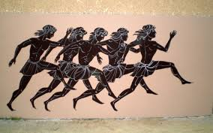
Приглашаем… 5 классы
Древнегреческий марафон
Место и время встречи : Кабинет 3-12 в 12.30

Slide 16
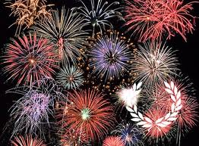
День Шестой. 2 марта
ЗАКРЫТИЕ ПРЕДМЕТНОЙ НЕДЕЛИ
по истории и обществознанию

